Slide 1
Bài 2
THUYẾT ELECTRON
ĐỊNH LUẬT BẢO TOÀN ĐIỆN TÍCH
GV: NGUYỄN THỊ MỸ LINH

Slide 2
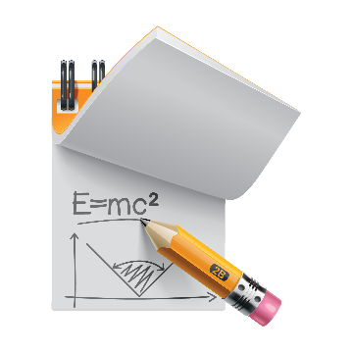
NỘI DUNG
01
TRUYẾT ELECTRON
03
ĐỊNH LUẬT BẢO TOÀN ĐIỆN TÍCH
02
VẬN DỤNG
04
CỦNG CỐ KIẾN THỨC

Slide 3
I. THUYẾT ELECTRON
1. Cấu tạo nguyên tử về phương diện điện
Proton mang điện dương
q = +1,6.10⁻¹⁹C
m = 1,67.10⁻²⁷kg
1 hạt nhân mang điện tích dương nằm ở trung tâm.
notron không mang điện.
m_{n} ≈ m_{p}
Gồm:
các êlectron mang điện âm chuyển động xung quanh
q = -1,6.10⁻¹⁹C
m = 9,1.10⁻³¹kg
⇒⎟ q_{p}⎜=⎟ q_{e}⎜= e = 1,6.10⁻¹⁹C: gọi là điện tích nguyên tố
Trong nguyên tử, số proton = số electron ⇒ nguyên tử trung hoà về điện.

Slide 4
I. THUYẾT ELECTRON
2. Thuyết electron:
a. Định nghĩa:
Thuyết electron là thuyết dựa vào sự cư trú và di chuyển của electron để giải thích các hiện tượng điện và các tính chất điện
b. Thuyết electron:
Nguyên tử hiđrô vì 1 lí do nào đó mất đi 1 e nó sẽ trở thành hạt gì?
-
+

Slide 5
b. Thuyết electron:
Nguyên tử mất electron → hạt mang điện dương gọi là ion dương.
Nguyên tử nhận thêm electron → hạt mang điện âm gọi là ion âm.
Vật nhiễm điện âm khi số electron lớn hơn số proton
Vật nhiễm điện dương khi số prôton lớn hơn số electron.
Ví dụ: Trong phân tử muối NaCl:
Na – 1e → Na⁺.
Cl + 1e → Cl–
Nguyên tử trung hòa: n_{e} = n_{p}.
Mất e: n_{e} < n_{p}: mang điện dương
Nhận e: n_{e} > n_{p}: mang điện âm
Hoàn thành yêu cầu C1

Slide 6
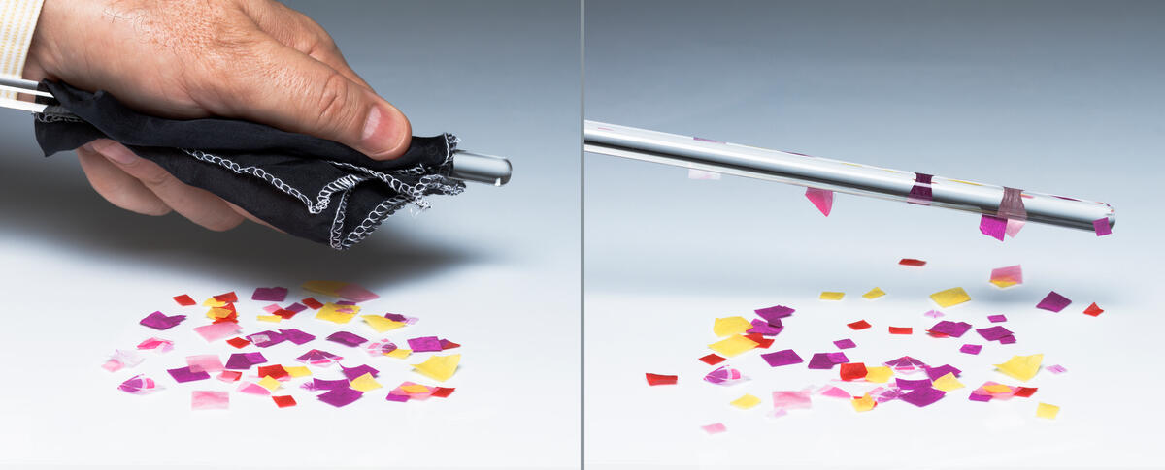
C1: Hãy vận dụng thuyết electron để giải thích hiện tượng nhiễm điện của thanh thủy tinh khi cọ xát vào dạ. Cho rằng trong hiện tượng này thủy tinh bị nhiễm điện dương và chỉ có các electron di chuyển từ vật nọ sang vật kia.

Slide 7
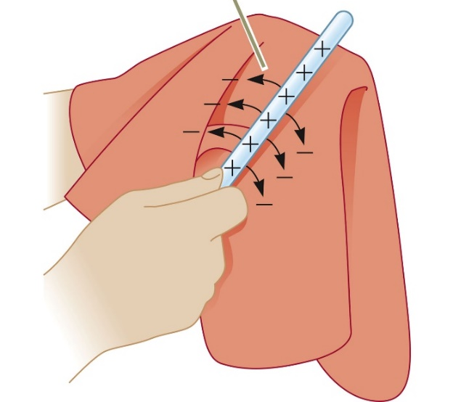
⇒ Giải thích: Do khi thanh thủy tinh cọ xát với dạ, chỗ tiếp xúc có các electron tự do dịch chuyển từ thanh thủy tinh sang dạ
Vì vậy thanh thủy tinh thiếu electron nên nhiễm điện dương, còn dạ thừa electron nên nhiễm điện âm.
⇒ Trong hiện tượng nhiễm điện do cọ xát, các vật trong hệ nhiễm điện trái dấu
Dạ

Slide 8
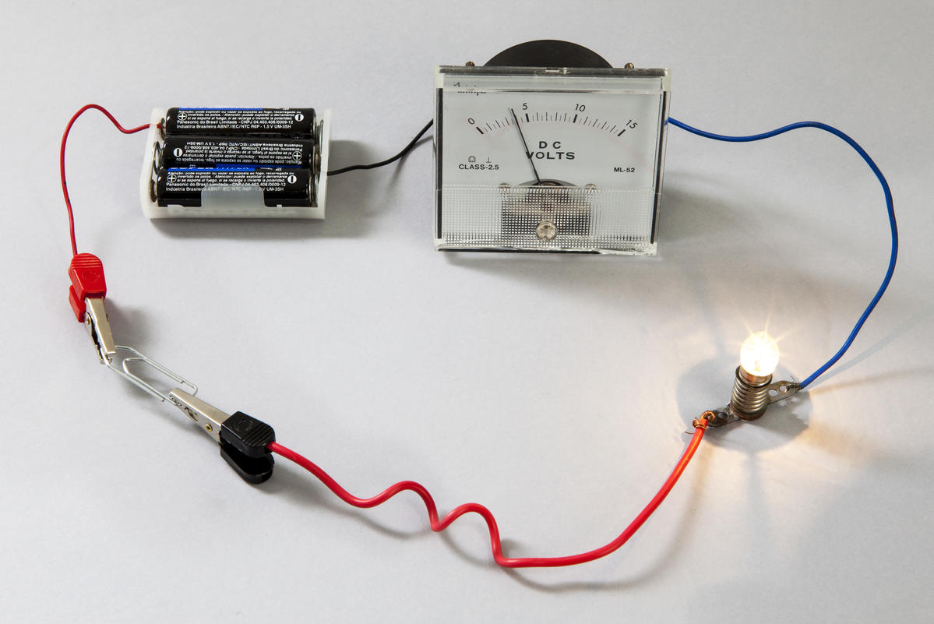
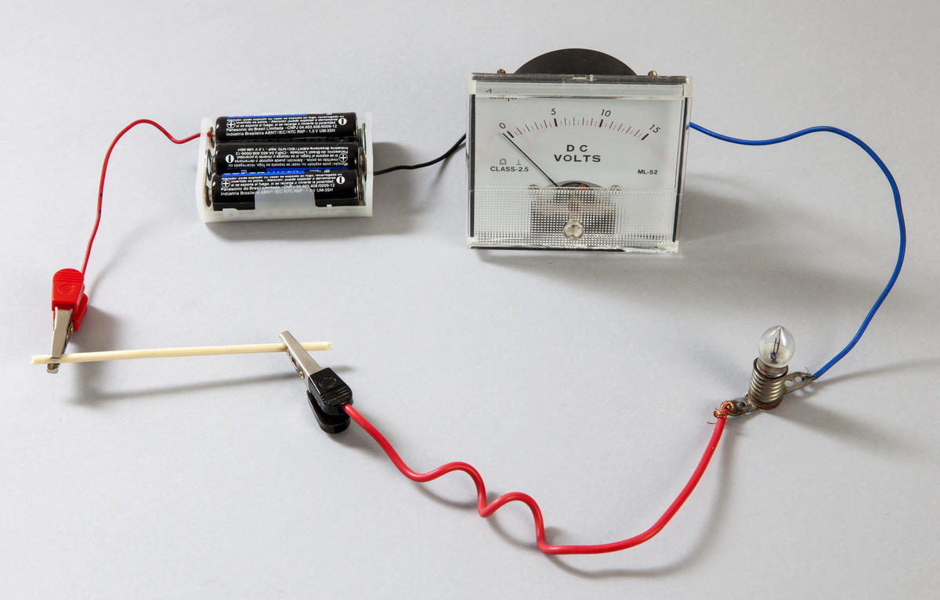
II. VẬN DỤNG
1. Vật (chất) dẫn điện và vật (chất) cách điện:
Điện tích tự do là điện tích có thể di chuyển từ điểm này đến điểm khác trong phạm vi thể tích vật dẫn.
Vật (chất) dẫn điện là vật (chất) có chứa nhiều điện tích tự do
Vật (chất) cách điện là vật (chất) không chứa hoặc chứa rất ít các điện tích tự do

Slide 9
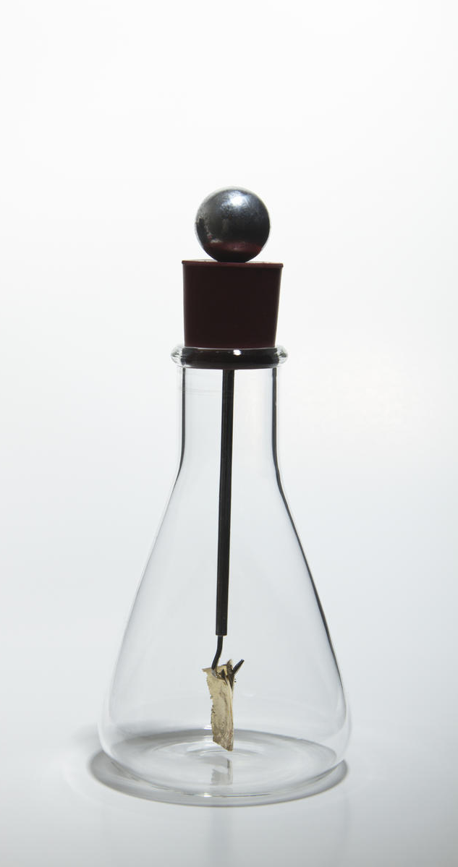
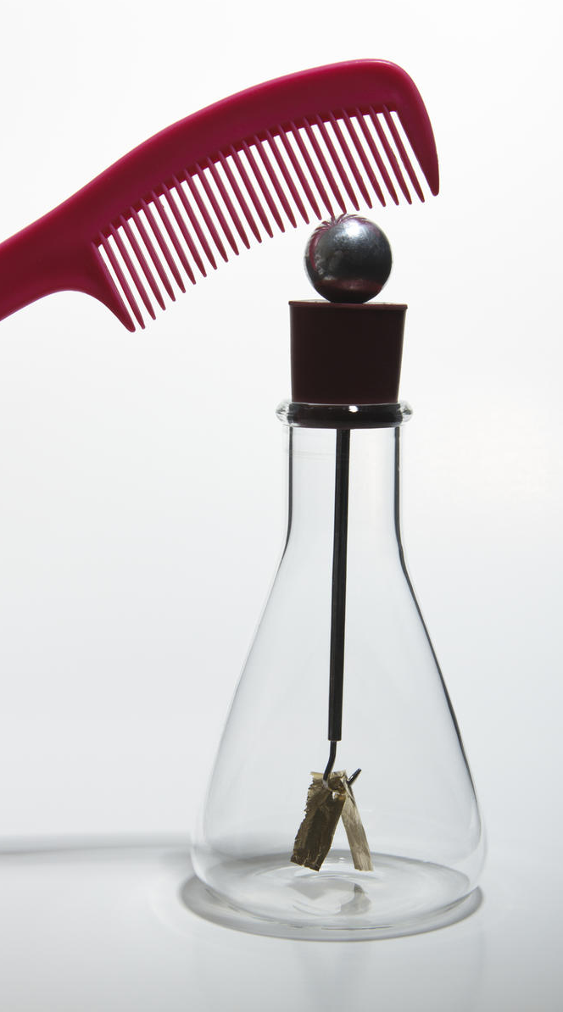
Để phát hiện ra điện tích người ta làm gì?
Núm kim loại
Khi một vật nhiễm điện chạm vào núm kim loại, thì điện tích truyền đến hai lá kim loại (nhiễm điện do tiếp xúc).
Do đó hai lá kim loại đẩy nhau và xòe ra
Nút cách điện
Thanh kim loại
Hai lá kim loại nhẹ
Điện nghiệm dùng để phát hiện điện tích của một vật

Slide 10
2. Sự nhiễm điện do tiếp xúc :
Khi tiếp xúc gậy nhiễm điện âm với điện nghiệm, electron di chuyển từ gậy sang điện nghiệm, vì vậy 2 lá nhôm của điện nghiệm đều mang điện tích âm cùng dấu nên đẩy nhau và xòe ra
-
-
-
-
-
-
-
Nhiễm điện do tiếp xúc là cho một vật chưa nhiễm điện tiếp xúc với một vật nhiễm điện thì nó sẽ nhiễm điện cùng dấu với vật đó

Slide 11
Chú ý:
+ Tổng đại số điện tích của 2 vật sau khi tiếp xúc bằng tổng đại số điện tích của 2 vật trước khi tiếp xúc: q = q₁ + q₂.
+Nếu hai quả cầu có kích thước và bản chất giống nhau, điện tích lúc sau của mỗi quả cầu là:

Slide 12
3. Sự nhiễm điện do hưởng ứng:
Là hiện tượng khi đưa 1 quả cầu A nhiễm điện lại gần đầu M của một thanh kim loại MN trung hoà về điện ta thấy đầu M nhiễm điện khác dấu với A còn đầu N nhiễm điện cùng dấu với A.
A
M
N

Slide 13
Khi đưa A ra xa thanh kim loại MN lại trở lại trạng thái ban đầu.
A
M
N
Nhiễm điện do hưởng ứng là sự phân bố lại điện tích trong thanh kim loại khi đặt gần một vật nhiễm điện.

Slide 14
ĐỊNH LUẬT BẢO TOÀN ĐIỆN TÍCH
Trong một hệ cô lập về điện, tổng đại số của các điện tích trong hệ là không đổi.
q₁ + q₂ = q₁’ + q₂’
Hệ cô lập về điện là hệ vật không có trao đổi điện tích với các vật khác ngoài hệ.

Slide 15
Củng cố kiến thức
Câu 1: Chọn câu đúng. Đưa quả cầu tích điện Q lại gần quả cầu M nhỏ, nhẹ, bằng bấc, treo ở đầu một sợi chỉ thẳng đứng. Quả cầu M bị hút dính vào quả cầu Q. Sau đó thì:
A. M tiếp tục bị hút dính vào Q
B. M rời Q và vẫn bị hút lệch về phía Q
C. M rời Q về vị trí thẳng đứng
D. M bị đẩy lệch về phía bên kia.
e⁻ e⁻

Slide 16
Củng cố kiến thức
Câu 2: Đưa một quả cầu Q tích điện dương lại gần đầu M của một khối trụ kim loại MN.
Tại M và N sẽ xuất hiện các điện tích trái dấu. Hiện tượng gì sẽ xảy ra nếu chạm tay vào điểm I, trung điểm của MN?
A. Điện tích ở M và N không thay đổi
B. Điện tích ở M và N mất hết
C. Điện tích ở M còn, ở N mất
D. Điện tích ở M mất, ở N còn.
Q
M
I
N

Slide 17
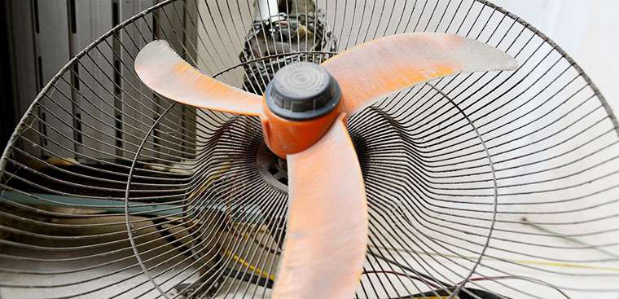
Củng cố kiến thức
Câu 3: Hãy giải thích hiện tượng bụi bám chặt vào cánh quạt mặc dù quạt thường xuyên quay nhanh?
⇒ Giải thích: khi cánh quạt quay, nó cọ xát với không khí, bị nhiễm điện. Khi bị nhiễm điện cánh quạt có khả năng hút các vật nhẹ đó là bụi bẩn và các phân tử khí xung quanh.

Slide 18
THANK YOU

